Slide 1
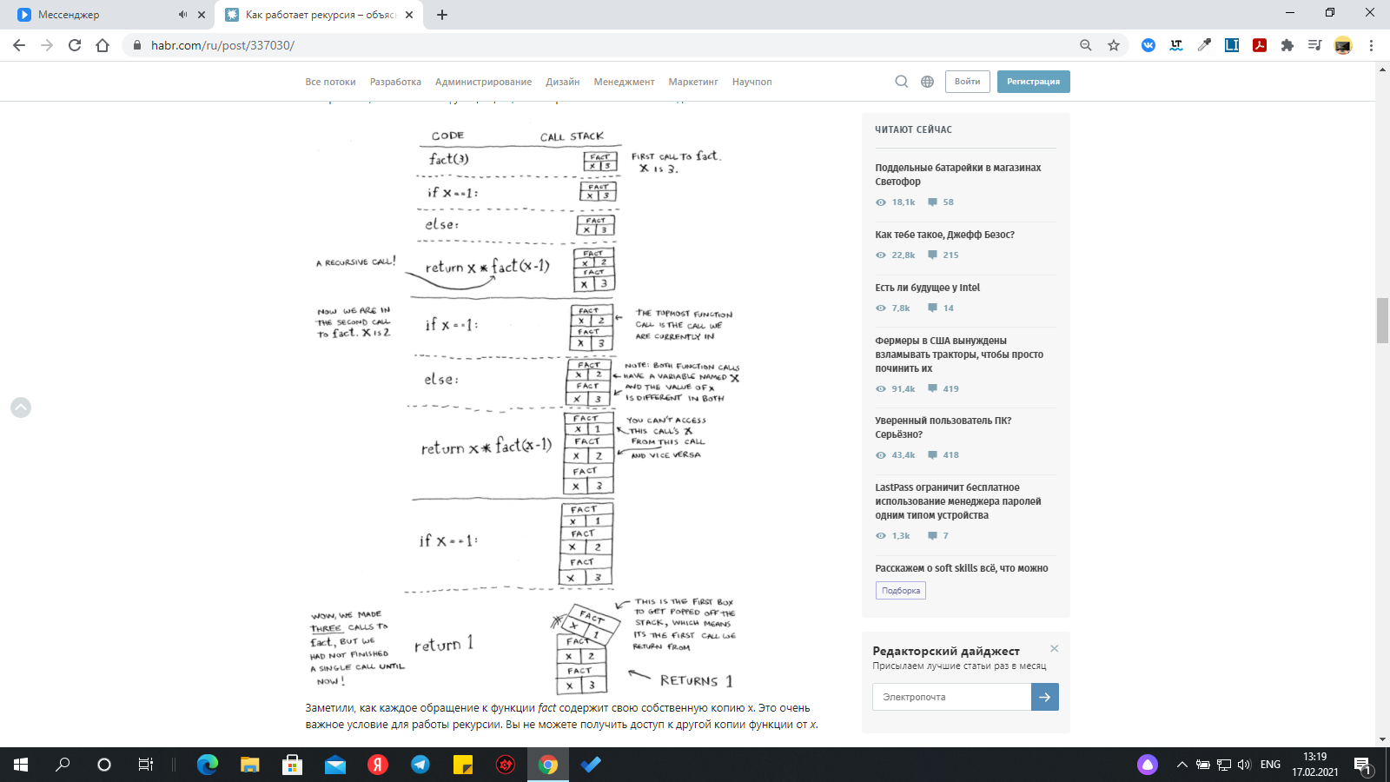

Slide 2


Статическое и динамическое выделение памяти

Slide 3
Статическая память
Статическая память — это область хранения всех глобальных и статических переменных. Переменные статической памяти объявляются лишь единожды и уничтожаются по завершении программы.

Slide 4
Динамическая память
или память свободного хранения отличается от статической тем, что программа должна явным образом запросить память для элементов, хранимых в этой области, а затем освободить память, если она больше не нужна. При работе с динамической памятью программа может позволить себе, например, узнать количество элементов массива на этапе выполнения

Slide 5
Указатели

Slide 6
Указатель
это переменная, содержащая адрес другой переменной.

Slide 7
Указатель
&(получение адреса) - для присвоения адреса в указатель
*(разыменование) - для доступа к ячейку памяти

Slide 8
Указатели и массивы

Slide 9
Указатели — аргументы функций. Передача аргументов по указателю

Slide 10
Задание №1
Дан массив целых чисел. Воспользовавшись указателями, поменяйте местами элементы массива с четными и нечетными индексами (т.е. те элементы массива, которые стоят на четных местах, поменяйте с элементами, которые стоят на нечетных местах).

Slide 11
Задание №3
Даны два массива: А[n] и B[m]. Необходимо создать третий массив, в котором нужно собрать: ■ Элементы обоих массивов; ■ Общие элементы двух массивов; ■ Элементы массива A, которые не включаются в B; ■ Элементы массива B, которые не включаются в A; ■ Элементы массивов A и B, которые не являются общими для них (то есть объединение результатов двух предыдущих вариантов).

Slide 12
Задание №2
Даны два массива, упорядоченных по возрастанию: А[n] и B[m]. Сформируйте массив C[n+m], состоящий из элементов массивов А и В, упорядоченный по возрастанию. Используйте синтаксис указателей.

Slide 13
Good Job!

